Slide 1
人教版小学数学五年级上册
第四单元 可能性
4.2.1 可能性的大小
MENTAL HEALTH COUNSELING PPT
讲解人：办公资源 时间：2020.6.1

Slide 2
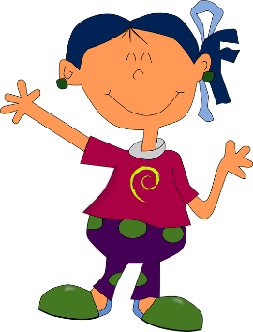
一、创设情境，激发兴趣
抽奖盒里有蓝色和红色棋子，谁要是摸出蓝色的棋子，谁就是今天的幸运小明星。
打开盒子，看看盒子里哪种颜色的棋子多。
Notes:
2

Slide 3
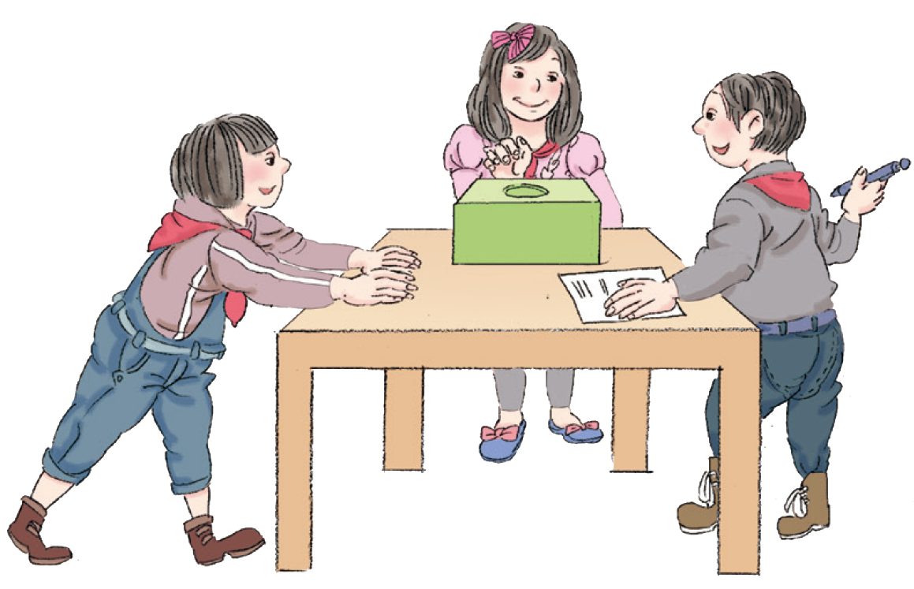
二、实践验证，探索新知
试验：将4个红色棋子、1个蓝色棋子放入学具盒。

Slide 4
二、实践验证，探索新知
每个小组有一个盒子，每人每次摸一个棋子，一个人摸完后把摸出的棋子再放回盒内摇匀，下一个人再摸。小组长组织同学们依次从学具盒中摸出一个棋子，记录它的颜色，再放回去，重复20次。把摸出棋子的情况填在统计表内。
 | 记录 | 次数
红色
蓝色
Notes:
4

Slide 5
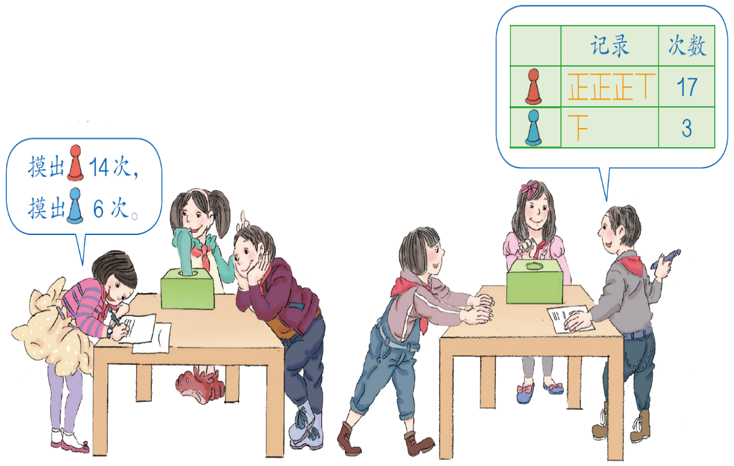
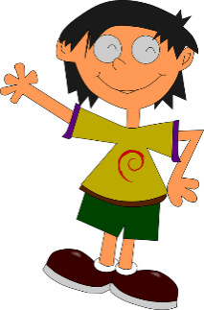
二、实践验证，探索新知
都是摸出 的次数比
的次数少。
摸出 的可能性大。
再摸一次，摸出哪种颜色棋子的可能性大？

Slide 6
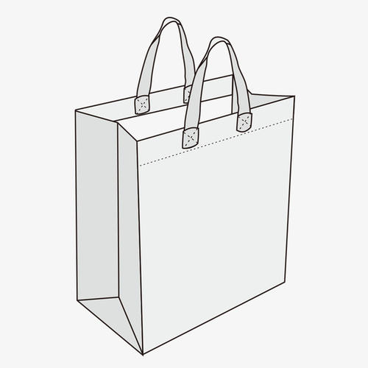
二、实践验证，探索新知
袋里装6个球，任意摸一个球是蓝色，可以怎么装？
根据摸出蓝色球的可能性大小，进行排列。

Slide 7
二、实践验证，探索新知
这6个袋子中摸到蓝色球的可能性是多少？

Slide 8
二、实践验证，探索新知
这6个袋子中摸到蓝色球的可能性是多少？

Slide 9
三、回顾反思，链接生活
说一说。
凡在快乐商场当日消费满500元的顾客，可参加转盘抽奖活动，指针停在黄色区域为中奖，奖手机一部。如果你是商场这次活动的策划者，你会选择哪个转盘？如果你是一个顾客，你又会选择哪个转盘？
Notes:
9

Slide 10
三、回顾反思，链接生活
说一说。
指针停在哪种颜色
上的可能性大？
指针停在哪种颜色
上的可能性小？
黄色
黄色
Notes:
10

Slide 11
四、巩固练习，深化认知
1.按要求涂一涂。
（1）指针可能停在红色、黄色或蓝色区域。
【教材P47 练习十一 第5题】
答案不唯一
Notes:
11

Slide 12
四、巩固练习，深化认知
1.按要求涂一涂。
（2）指针可能停在红色、黄色或蓝色区域，并且停在蓝色区域的可能性最大，停在红色区域的可能性最小。
【教材P47 练习十一 第5题】
答案不唯一

Slide 13
四、巩固练习，深化认知
2.
【教材P48 练习十一 第7题】
他闭着眼睛要摸出 ，在哪个箱子里更容易摸到？
Notes:
13

Slide 14
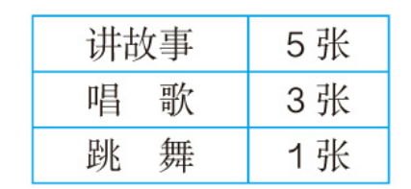
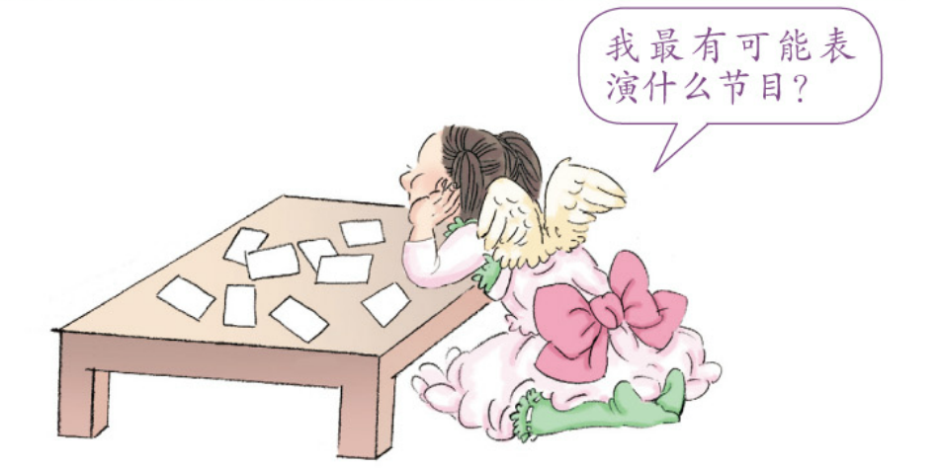
四、巩固练习，深化认知
【教材P48 练习十一 第8题】
3.抽签游戏。
讲故事

Slide 15
五、总结全课
通过这节课的学习，你有什么收获？
Notes:
15

Slide 16
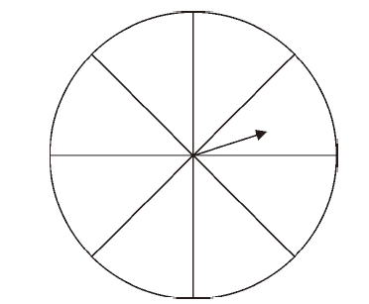
五、总结全课
按要求在圆盘上图上红、黄、绿三种颜色。
1.指针转动后停在红色区域的可能性最大。
2.指针转动后，停在红色区域和黄色区域的可能性同样大。
Notes:
16

Slide 17
版权声明
感谢您下载办公资源网平台上提供的PPT作品，为了您和办公资源以及原创作者的利益，请勿复制、传播、销售，否则将承担法律责任！办公资源将对作品进行维权，按照传播下载次数进行十倍的索取赔偿！
1. 在办公资源出售的PPT模板是免版税类(RF:
Royalty-Free)正版受《中国人民共和国著作法》和《世界版权公约》的保护，作品的所有权、版权和著作权归办公资源所有,您下载的是PPT模板素材的使用权。
2. 不得将办公资源的PPT模板、PPT素材，本身用于再出售,或者出租、出借、转让、分销、发布或者作为礼物供他人使用，不得转授权、出卖、转让本协议或者本协议中的权利。

